Slide 1
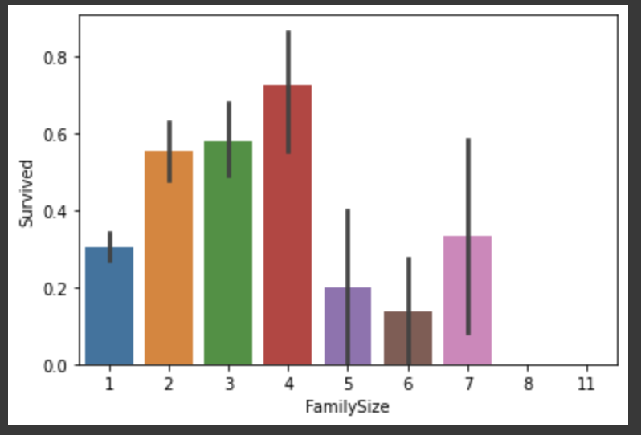
예상 독자: 크루즈 관광사 안전관리부서 시각화 목적: 선박 사고에 대비하여 승객들의 생존확률을 높이기 위해 참고할 승객 정보 중 가족 구성원 수를 보아 가족의 크기가 생존에 얼마나 영향을 끼쳤는지 파악하고 이후 결과와 관련하여 대책을 세우기 위해 시각화한다. 시각화 Tool 선정 이유: Python, 여러 feature를 다루기 편하고 한눈에 볼 수도 있으며 데이터 처리가 빠르다. Plot 선정 이유: barplot, 수치를 비교하여 보기 편리한 plot이다. 시각화 결과에 대한 기술: 2,3,4인 가족이 생존할 가능성이 높은 반면, 그 이상으로 가족이 많은 승객들은 생존할 가능성이 많이 낮았다. 이들의 생존확률을 높이기 위해 대가족의 경우 구명조끼와 가까운 자리로 안내하는 등의 대비를 할 수 있을 것이다.
시각화 자료

